Slide 1
«Путешествие по правилам пожарной безопасности» для дошкольников
Подготовила: Чебакова С.Г.

Slide 2
Правила пожарной безопасности
Правила поведения при пожаре

Slide 3
1. Правила пожарной безопасности

Slide 4
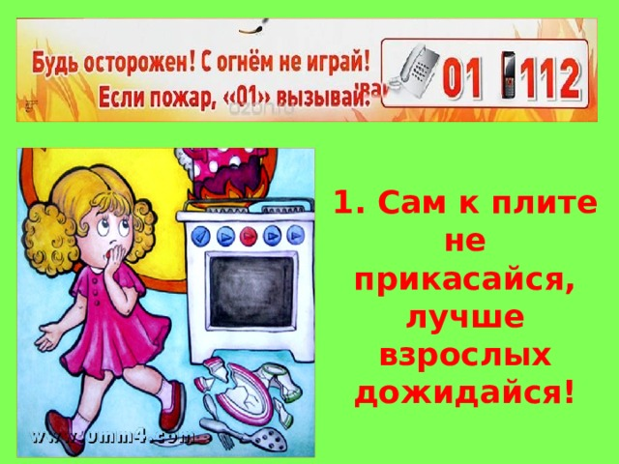

Slide 5
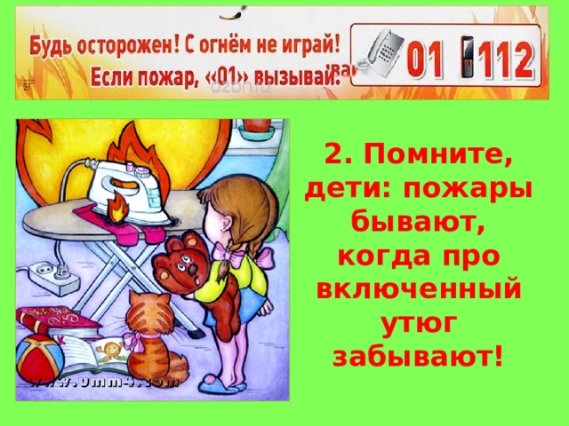

Slide 6
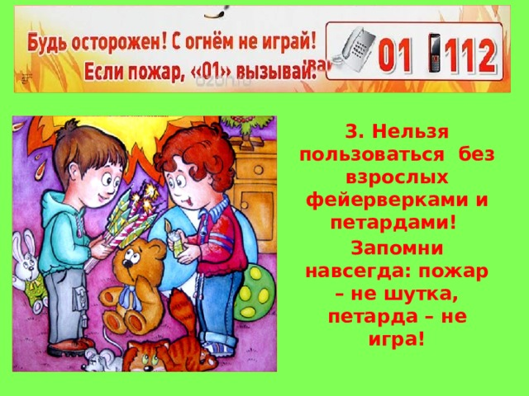

Slide 7
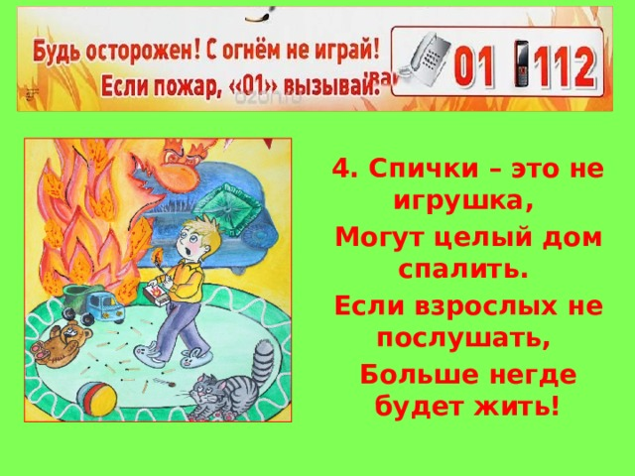

Slide 8
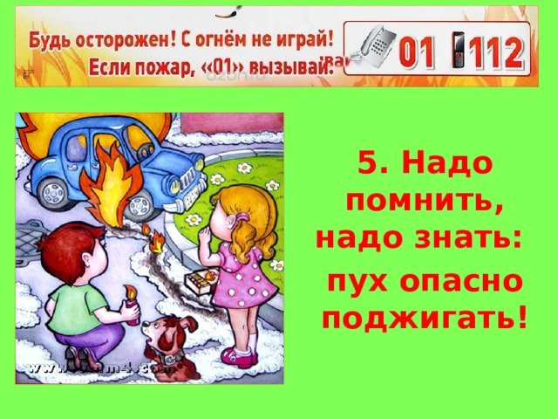

Slide 9
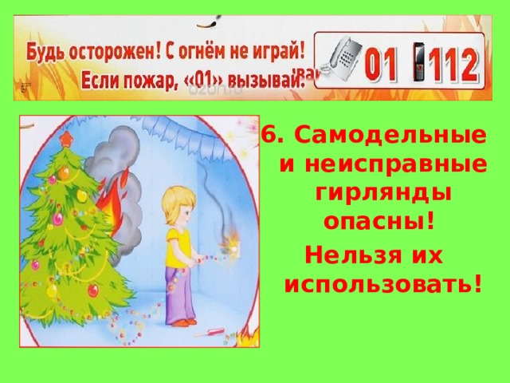

Slide 10
2. Правила поведения при пожаре

Slide 11
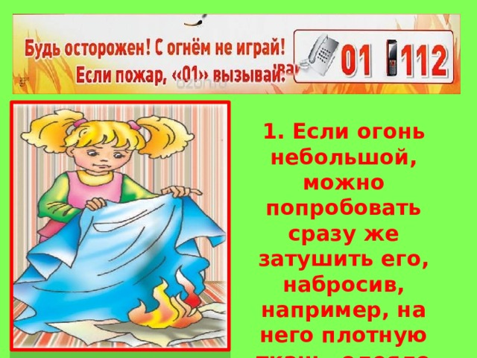

Slide 12
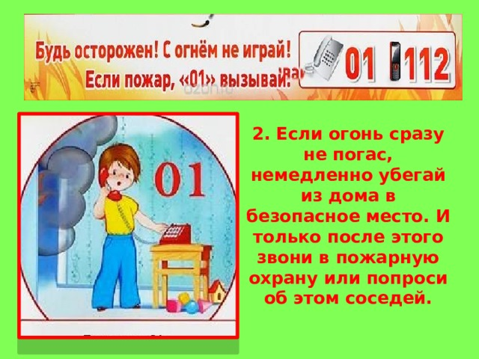

Slide 13


Slide 14
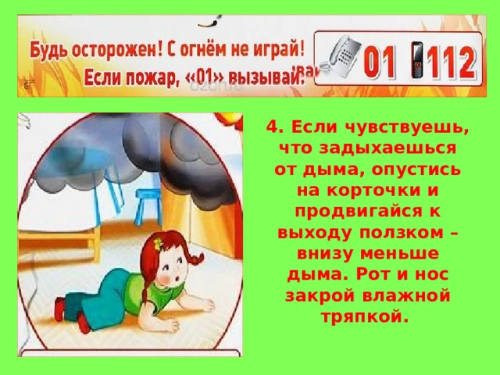

Slide 15


Slide 16


Slide 17


Slide 18
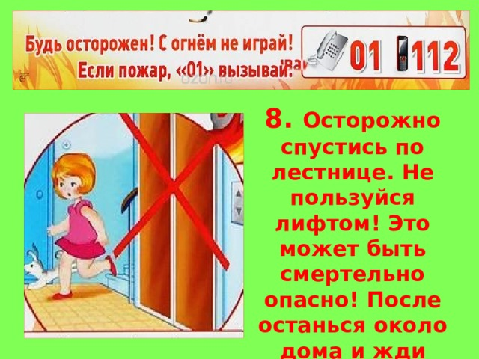

Slide 19


Slide 20
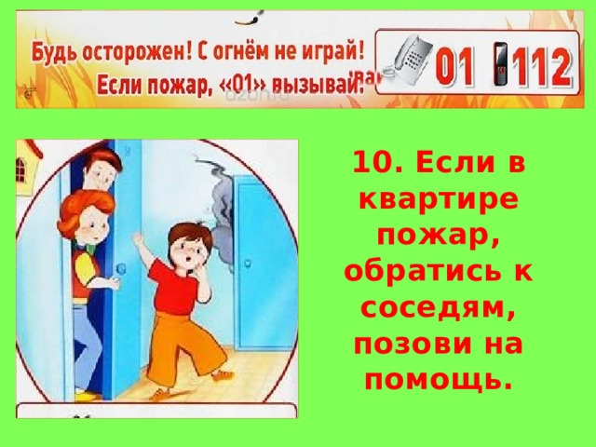

Slide 21
Знайте и соблюдайте правила пожарной безопасности!!!

Slide 22
Источники
https://pixabay.com/ru/пожарная-машина-пожарный-23774/
https://pixabay.com/ru/пожар-пламени-гореть-горячие-бренд-1105347/
https://pixabay.com/static/uploads/photo/2013/07/12/13/59/firefighter-147713_960_720.png
https://pixabay.com/ru/аннотация-фон-графический-дизайн-1066244/

